Slide 1
Skupina poskytovatelů následné lůžkové péče Dohodovací řízení pro rok 2020
Společný návrh ZP
4. 4. 2019

Slide 2
Bilance systému v. z. p.
Mandatorní výdaj | Částka v mil. Kč za systém v. z. p.
Centrová péče | 2 500
Nová terapie/technologie a kategorizace PZT | 800
Urgentní příjem | 1 000
Léčebné konopí (úhrada 90 % z v. z. p.) | 450
Nové kapacity (včetně nových a aktualizovaných výkonů) a přístroje | 550
Reforma psychiatrické péče (CDZ + akutní lůžka) | 350
Reforma primární péče (VPL, PLDD, stomatologie) včetně indukovaných nákladů | 750
Chronická a paliativní péče | 800
Náklady systému | 600
CELKEM | 7 800
Odhadovaný meziroční nárůst příjmů v. z. p. (2020/2019) | 20 000
Průměrné tempo možného meziročního nárůstu segmentů (po započtení mandatorních výdajů) | 3,92 %

Slide 3
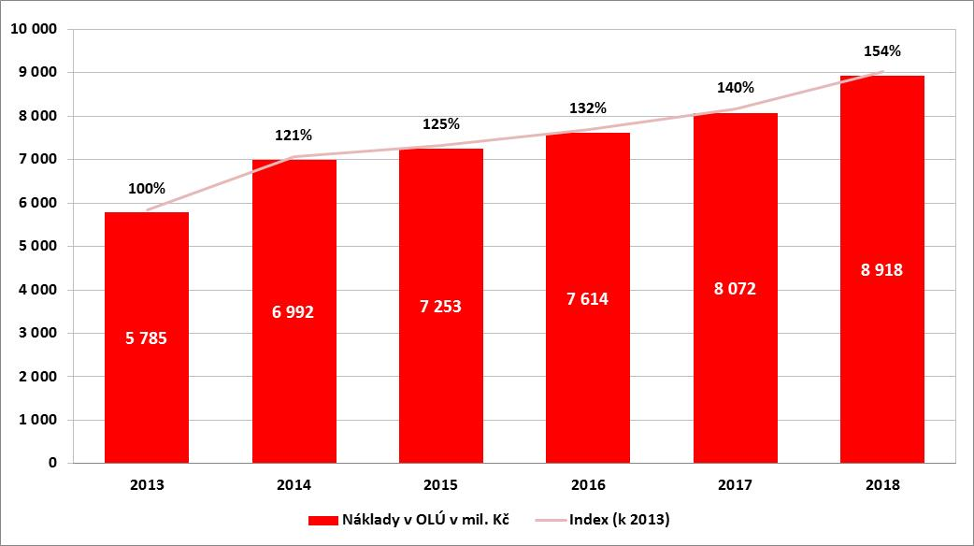
Náklady v OLÚ

Slide 4
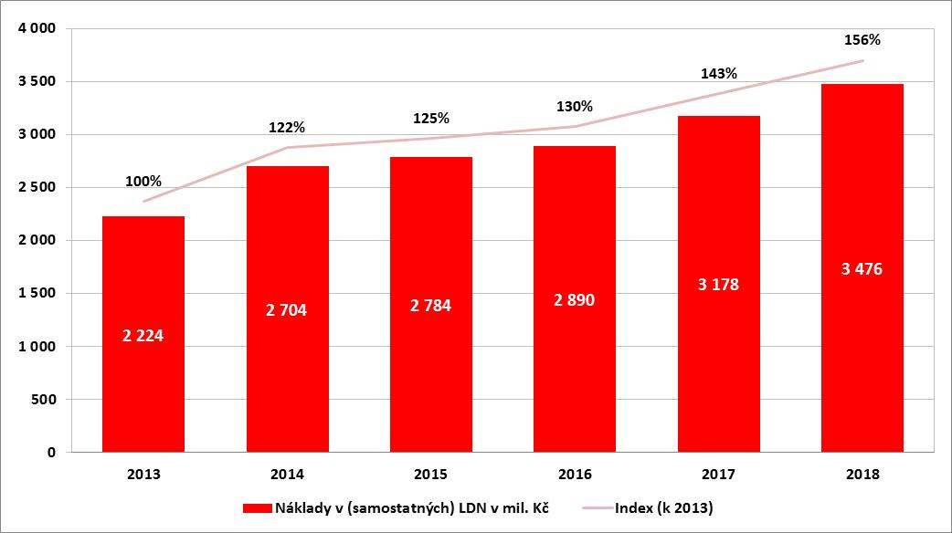
Náklady v (samostatných) LDN

Slide 5
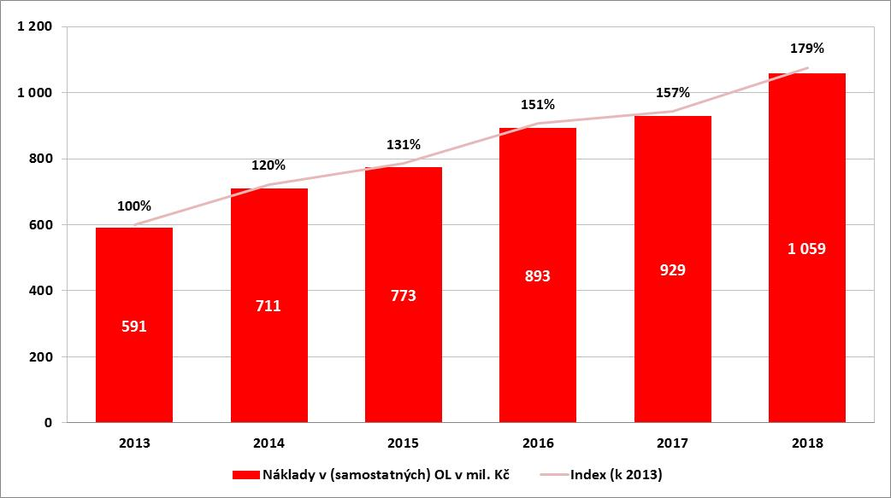
Náklady v (samostatných) OL

Slide 6
Návrh úhrady pro rok 2020 základní teze a cíle návrhu (1)
Úhrada následné lůžkové péče, dlouhodobé lůžkové péče, péče ošetřovacího dne 00005 a zvláštní lůžkové péče hospicového typu podle § 22a zákona
Úhrada za jeden den hospitalizace bude realizována prostřednictvím paušální sazby za ošetřovací den (dále jen „PSOD“). Výše PSOD bude nastavena samostatně pro každý typ OD, a to ve výši 102% PSOD roku 2019 + 2% za kvalitu, s výjimkou typu OD 00021, kde bude PSOD nastavena ve výši 106% PSOD roku 2019.
Paušální sazba bude stanovena pro každou kategorii pacienta a typ ošetřovacího dne samostatně a zahrnuje hodnotu příslušného ošetřovacího dne včetně režie přiřazené k ošetřovacímu dni a kategorie pacienta podle seznamu zdravotních výkonů, paušální částku, kterou se hradí léčivé přípravky podle § 17 odst. 6 zákona, a zdravotní výkony, kterými se vykazuje příjmové a propouštěcí vyšetření, výkony agregované do ošetřovacího dne podle seznamu zdravotních výkonů.
Maximální počet dní hrazených paušální sazbou stanovenou podle odst. a) činí 120 dní v případě zdravotních služeb poskytovaných v psychiatrických odborných léčebných ústavech pro typ OD 00021, s výjimkou kategorie pacienta 5.

Slide 7
Návrh úhrady pro rok 2020 základní teze a cíle návrhu (2)
Maximální počet dní podle odst. c) bude počítán od prvního dne hodnoceného období, včetně propustek daného poskytovatele.
Po uplynutí výše uvedeného počtu dní se stanoví paušální sazba za každý další ošetřovací den typu 00021 v kategorii pacienta 1, 2, 3 a 4 ve výši 101% za ošetřovací den náležející poskytovateli v hodnoceném období.
PSOD bude navýšena na základě bonifikace kvality, s výjimkou OD 00021, 00025, 00029, 00031, 00032, 00098, 00099.
PSOD bude navýšena o úhradu na zvýšení příplatku zdravotnickým pracovníkům vykonávajícím nelékařské zdravotnické povolání bez odborného dohledu střídavě ve třísměnném nebo nepřetržitém provozním režimu u poskytovatelů zdravotnických služeb lůžkové péče.

Slide 8
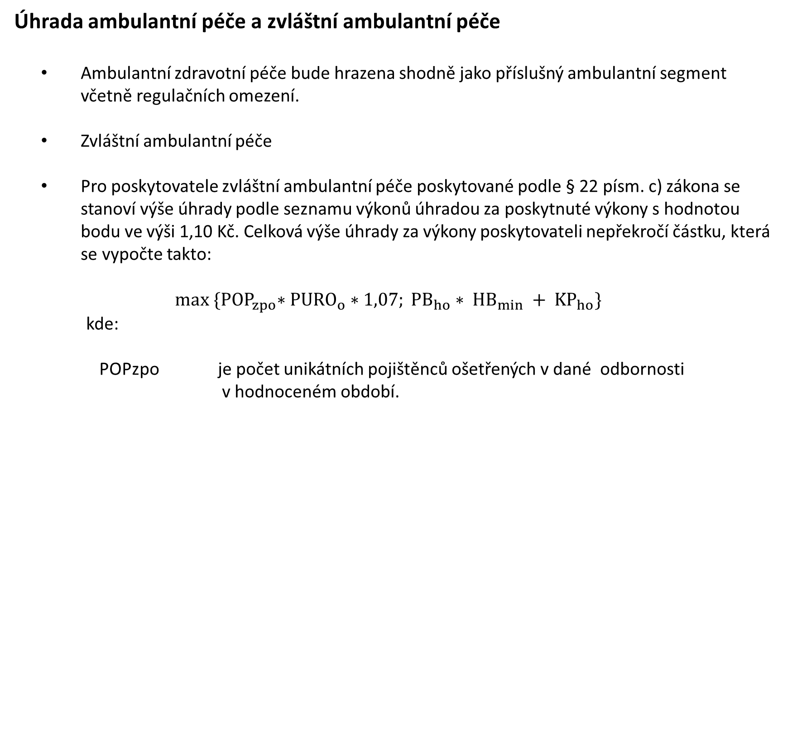
Návrh úhrady pro rok 2020 základní teze a cíle návrhu (1)
Úhrada ambulantní péče a zvláštní ambulantní péče
Ambulantní zdravotní péče bude hrazena shodně jako příslušný ambulantní segment včetně regulačních omezení.
Zvláštní ambulantní péče
Pro poskytovatele zvláštní ambulantní péče poskytované podle § 22 písm. c) zákona se stanoví výše úhrady podle seznamu výkonů úhradou za poskytnuté výkony s hodnotou bodu ve výši 1,10 Kč. Celková výše úhrady za výkony poskytovateli nepřekročí částku, která se vypočte takto:
${ max \{POP}_{zpo}∗{PURO}_{o}∗1,07; {PB}_{ho}∗ {HB}_{min} + {KP}_{ho}\}$
kde:
POPzpo je počet unikátních pojištěnců ošetřených v dané odbornosti v hodnoceném období.

Slide 9
Návrh úhrady pro rok 2020 základní teze a cíle návrhu (2)
kde:
POPzpo je počet unikátních pojištěnců ošetřených v dané odbornosti v hodnoceném období.
PUROo je průměrná úhrada za výkony, včetně zvlášť účtovaného materiálu a zvlášť účtovaných léčivých přípravků, na jednoho unikátního pojištěnce ošetřeného v dané odbornosti poskytovatelem v referenčním období, kterým je rok 2018.
PBho je celkový počet poskytovatelem vykázaných a ZP uznaných bodů v hodnoceném období.
HBmin je minimální hodnota bodu, která se stanoví ve výši 0,73 Kč
KPho je hodnota korunových položek v hodnoceném období.
max funkce maximum, která vybere z oboru hodnot hodnotu nejvyšší.

Slide 10
Návrh úhrady pro rok 2020 základní teze a cíle návrhu (3)
U poskytovatele, u kterého nelze výši referenčních hodnot stanovit z důvodu, že poskytovatel v průběhu referenčního období hrazené služby neposkytoval, nebo poskytovatel hrazené služby poskytoval pouze v části referenčního období, použije zdravotní pojišťovna pro účely výpočtu celkové úhrady referenčních hodnoty srovnatelných poskytovatelů.
V případě, že poskytovatel poskytl v hodnoceném nebo referenčním období hrazené služby 30 a méně pojištěncům příslušné zdravotní pojišťovny, se výpočet celkové výše úhrady podle písmene b) nepoužije, a tyto hrazené služby se hradí podle seznamu výkonů s hodnotou bodu ve výši 1,10 Kč.

Slide 11
Návrh úhrady pro rok 2020 základní teze a cíle návrhu (1)
Úhrada následné intenzivní péče a dlouhodobé intenzivní ošetřovatelské péče
Výkony následné intenzivní péče (dále jen „NIP“), NIP o děti a dorost, dlouhodobé intenzivní ošetřovatelské péče (dále jen „DIOP“) a následné ventilační péče (dále jen „NVP“) budou hrazeny podle seznamu výkonů s hodnotou bodu ve výši 1,14 Kč.
Maximální počet hrazených výkonů NIP na jednoho unikátního pojištěnce je 90, počítáno od prvního dne přijetí na lůžko NIP, včetně překladů na jiné pracoviště NIP poskytovatele nebo i jiného poskytovatele NIP, s výjimkou NIP o děti a dorost.
Maximální počet hrazených výkonů DIOP na jednoho unikátního pojištěnce je 190, počítáno od prvního dne přijetí na lůžko DIOP, včetně překladů na jiné pracoviště DIOP poskytovatele nebo i jiného poskytovatele DIOP, překlad na jiné pracoviště DIOP je možný pouze s předchozím souhlasem zdravotní pojišťovny.

Slide 12
Návrh úhrady pro rok 2020 základní teze a cíle návrhu (2)
Překročení počtu hrazených výkonů DIOP na více než 190 hrazených výkonů DIOP je možné jen s předchozím souhlasem zdravotní pojišťovny.
Maximální počet hrazených výkonů NIP o děti a dorost na jednoho unikátního pojištěnce je 365 dní, počítáno od prvního dne přijetí na lůžko NIP, včetně překladů na jiné pracoviště NIP poskytovatele nebo i jiného poskytovatele NIP.
Překročení počtu hrazených výkonů NIP o děti a dorost (00034) ve výši podle písmene a) na více než 365 dnů je možné jen s předchozím souhlasem zdravotní pojišťovny.
PSOD bude navýšena o úhradu na zvýšení příplatku zdravotnickým pracovníkům vykonávajícím nelékařské zdravotnické povolání bez odborného dohledu střídavě ve třísměnném nebo nepřetržitém provozním režimu u poskytovatelů zdravotnických služeb lůžkové péče.

